Slide 1
TRƯỜNG TIỂU HỌC TIÊN MINH
CHÀO MỪNG CÁC THẦY CÔ VỀ DỰ TIẾT CHUYÊN ĐỀ
Môn: Tin học
Lớp 4A1
Nhiệt liệt chào mừng quý thầy cô giáo về dự tiết chuyên đề môn Tin học của Lớp 4A1.

Slide 2


Slide 3


Slide 4
Canh dep que huong
a)
Cảnh đẹp quê hương
b)
Hình 24. Nội dung trên hai trang chiếu

Slide 5
Câu 1: Để gõ được tiếng Việt trên máy tính cần có phần mềm nào hỗ trợ?
Câu 2: Có mấy kiểu gõ tiếng Việt phổ biến? Đó là những kiểu nào?
Câu 3: Nêu cách gõ thuộc mỗi kiểu?

Slide 6




1. Gõ chữ tiếng Việt

Slide 7
Câu 2: Có mấy kiểu gõ tiếng Việt phổ biến? Đó là những kiểu nào?

Slide 8
Câu 3: Nêu cách gõ thuộc mỗi kiểu?

Slide 9
a. Kiểu gõ Telex
Để có chữ | â | ô | ê | đ | ă | ơ | ư
Em gõ
aa
oo
ee
dd
aw
ow
uw

Slide 10

Bảng 1. Gõ chữ tiếng Việt kiểu Telex
2

Slide 11

Để có chữ | â | ô | ê | đ | ă | ơ | ư
Em gõ

Slide 12
Notes:
Trước khi gõ từ…. ktra

Slide 13
Bảng 2. Gõ dấu thanh trong tiếng Việt kiểu Telex
Để được dấu | Sắc | Huyền | Hỏi | Ngã | Nặng
Em gõ

Slide 14



Slide 15

+ 1 kí tự

Slide 16
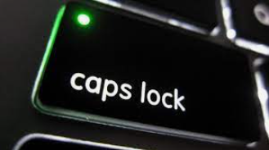
Notes:
GV: thực hành viết chữ hoa với phím Caps lock

Slide 17
Câu 1: Uống nước nhớ nguồn.
Câu 2: Trường học hạnh phúc.

Slide 19
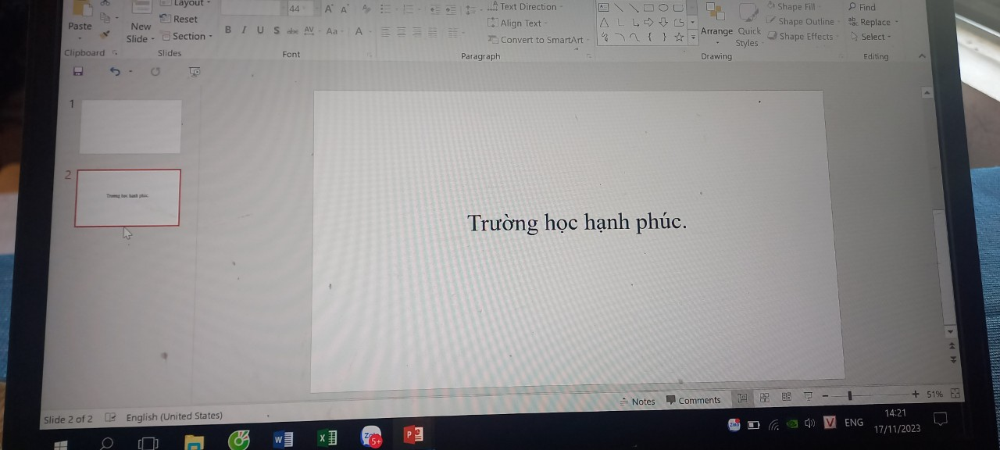

Slide 20
Uống nước nhớ nguồn.

Slide 21
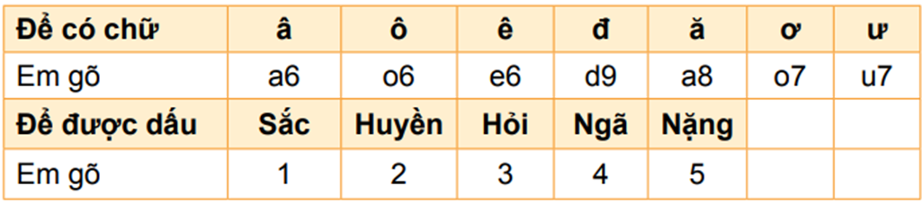
b. Kiểu gõ VNI.

Slide 22




Slide 23
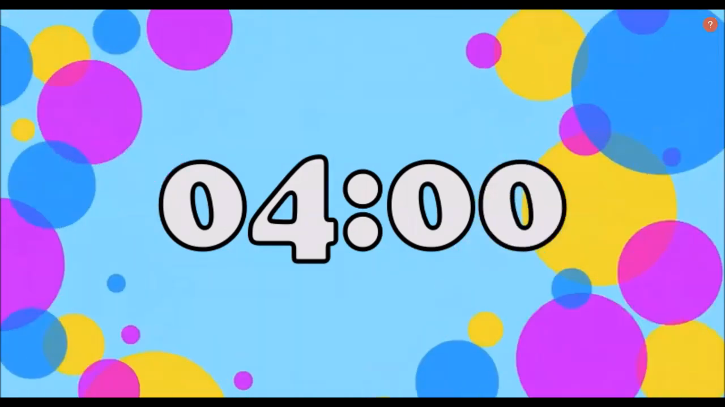
Trò chơi: “Vua đánh máy”
Quê hương là chùm khế ngọt,
Cho con trèo hái mỗi ngày.
Quê hương là đường đi học,
Con về rợp bướm vàng bay.

Slide 24
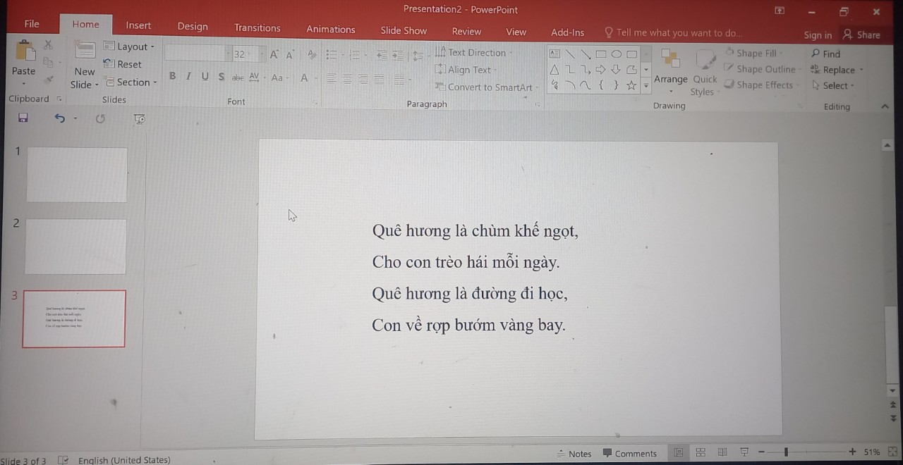
Trò chơi: “Vua đánh máy”
Quê hương là chùm khế ngọt,
Cho con trèo hái mỗi ngày.
Quê hương là đường đi học,
Con về rợp bướm vàng bay.

Slide 25


Slide 26


1. Những phát biểu nào sau đây là đúng?
A. Để gõ được tiếng Việt, máy tính cần phải được cài đặt phần mềm hỗ trợ gõ tiếng Việt.
B. Để gõ chữ hoa, em nhấn phím Shift đồng thời gõ phím chữ.
C. Có thể gõ phím dấu tiếng Việt theo kiểu Telex ở vị trí bất kì của từ.
0
5
6
7
Star
4
2
9
1
8
3
10

Slide 27
Câu 2: Để có từ quê hương, em sẽ gõ như thế nào theo kiểu Telex?
A. quee huong
B. quee huwowng
5
Star
6
7
0
4
9
2
8
1
3
10
C. que huwowng

Slide 28
CHUẨN BỊ CHO GIỜ HỌC SAU
CHUẨN BỊ NỘI DUNG, HÌNH ẢNH VỀ MỘT LỄ, HỘI, TRANG PHỤC, DI TÍCH LỊCH SỬ CỦA ĐỊA PHƯƠNG EM.

Slide 29
BÀI 7 Tiết 2
TẠO BÀI THUYẾT TRÌNH
GIỚI THIỆU LỊCH SỬ VĂN HOÁ
TRUYỀN THỐNG CỦA ĐỊA PHƯƠNG

